Slide 1
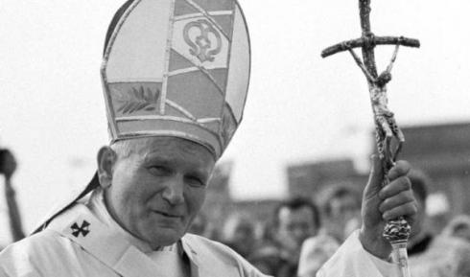
Pažinkime šventąjį
Joną Paulių II
Klaipėdos „Smeltės“ progimnazijos tikybos mokytoja Laima Iljinienė
2020m.

Slide 2
„Nebijok.
Plačiai atverk duris Kristui.
Jis parodys tau kelią.“
(Jonas Paulius II)

Slide 3
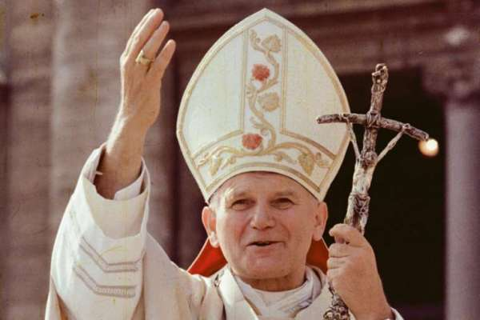
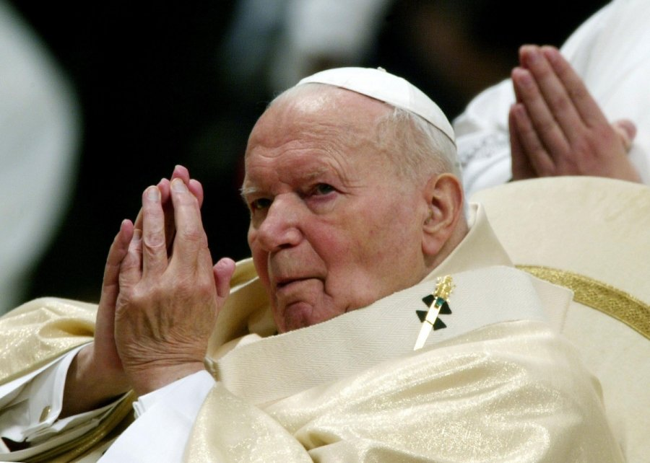
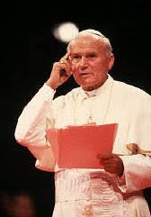
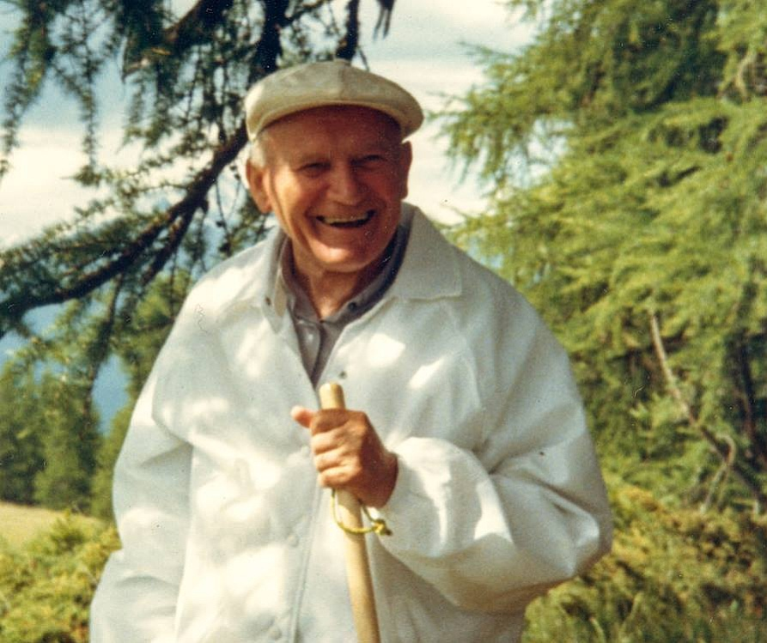
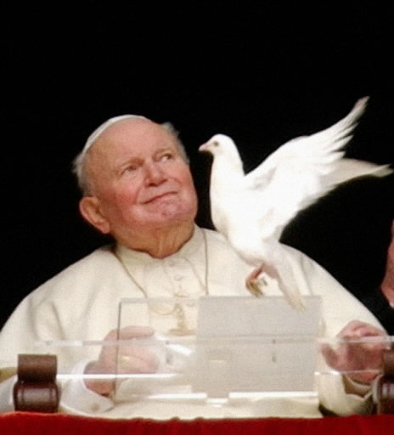
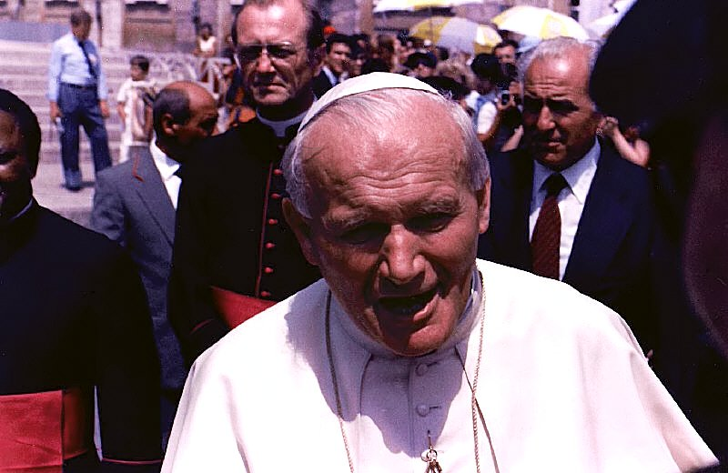
Jonas Paulius II
1920-2005

Slide 4
Šiemet sukako 100 metų, kai 1920 m. gegužės 18 d. Vadovicuose, Lenkijoje, gimė Karolis Jozefas Voityla- šv. Jonas Paulius II.
Visą savo – vyskupo, kardinolo, popiežiaus – dvasinę tarnystę paskyrė Dievo Motinai Marijai, o šūkiu pasirinko meilės ir ištikimybės jai išpažinimą „Totus tuus“ – „Visas Tavo“.

Slide 5
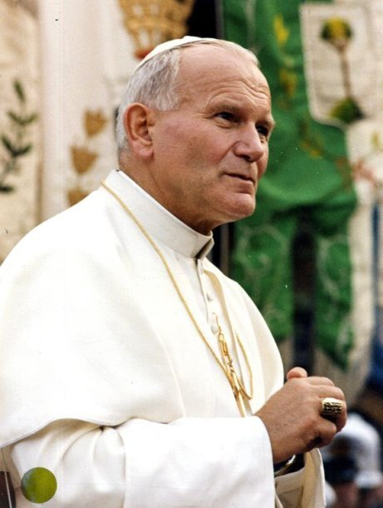
Kuo buvo ypatingas Karolio Voitylos išrinkimas Romos Katalikų Bažnyčios popiežiumi 1978m. ?
Pirmą kartą per 455m. popiežiumi tapo ne italas, o lenkas.
Jis buvo žmogus, kilęs iš komunistinę priespaudą išgyvenančios Lenkijos, savo kailiu patyręs, ką reiškia negailestingas žmogaus teisių suvaržymas komunistinėje santvarkoje.

Slide 6
Komunistinio režimo šalininkai baiminosi Jono Pauliaus II išrinkimo popiežiumi. Kodėl?
Jonas Paulius II buvo nenuilstantis kovotojas už žmogaus teises, taiką ir teisingumą.
Susitikęs su įvairių valstybių diktatoriais, popiežius nevengdavo pabrėžti kuo svarbi yra vadovų sąžinė tautos akivaizdoje.
Jo veikla vėliau įtakojo komunistinio režimo žlugimą daugelyje pasaulio valstybių.

Slide 7
Pasikėsinimas į Joną Paulių II
1981m.gegužės 13d. į popiežių Šv. Petro aikštėje šovė turkų kovotojas Mehmetas Ali Agdža. Popiežiaus gyvybę išgelbėjo gydytojai. Dar gulėdamas ligos patale Romos Katalikų Bažnyčios vadovas atleido į jį šovusiam žmogui.

Slide 8
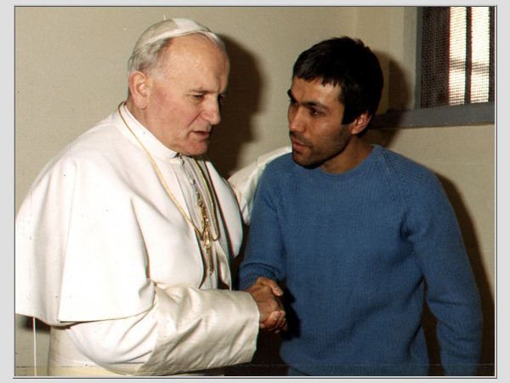
Kokio klausimo Jonas Paulius II nepamiršo visą savo gyvenimą?
Išgijęs po sunkaus sužeidimo pasikėsinimo metu , Jonas Paulius II atvyko į kalėjimą Romoje, kur bausmę atliko skriaudėjas Ali Ahdža.
Popiežius nustebo išgirdęs jo klausimą: „Kodėl jūs nemirėte? Aš žinau, kad nusitaikiau taip, kaip privalėjau. Žinau, kad kulka buvo niokojanti ir mirtina. Tad kodėl jūs nemirėte?“

Slide 9
„Susitikome kaip žmonės ir kaip broliai, nes visi esame broliai, ir visi mūsų gyvenimo įvykiai turi sustiprinti tą brolystę.“
(Jonas Paulius II žodžiai , ištarti po susitikimo su Mehmetu Ali Agdža )

Slide 10
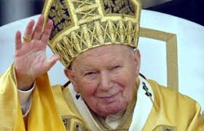
Kodėl Jonas Paulius II yra vadinamas poliglotu?
Jis puikiai mokėjo 11 kalbų: lenkų, italų,
prancūzų, vokiečių,
anglų, ispanų, portugalų,
kroatų, rusų,
senovės
graikų ir lotynų.

Slide 11
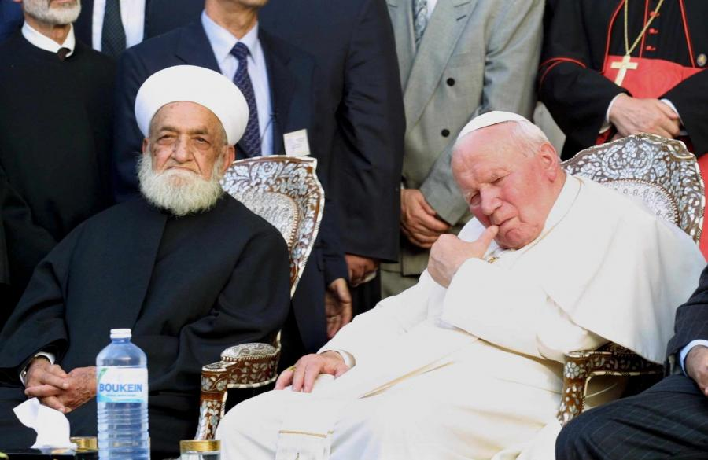
Jonas Paulius II tapo pirmuoju katalikų popiežiumi, įžengusiu į mečetę.
Vienas iš svarbiausių Jono Pauliaus II tikslų buvo griauti neapykantos ir priešiškumo sienas tarp skirtingų religijų.

Slide 12
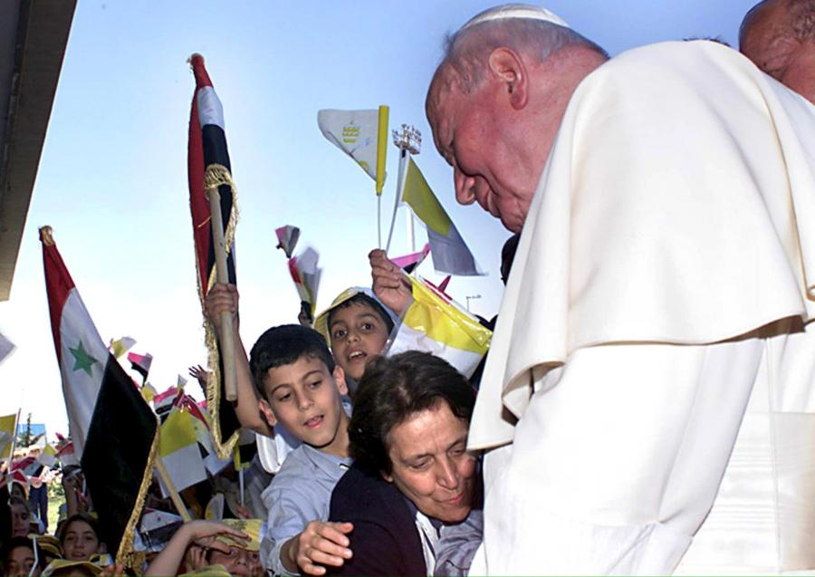
Kodėl Joną Paulių II vadiname labiausiai keliavusiu popiežiumi?
Tapęs Katalikų Bažnyčios vadovu jis daug keliavo ir aplankė 129 valstybes.

Slide 13
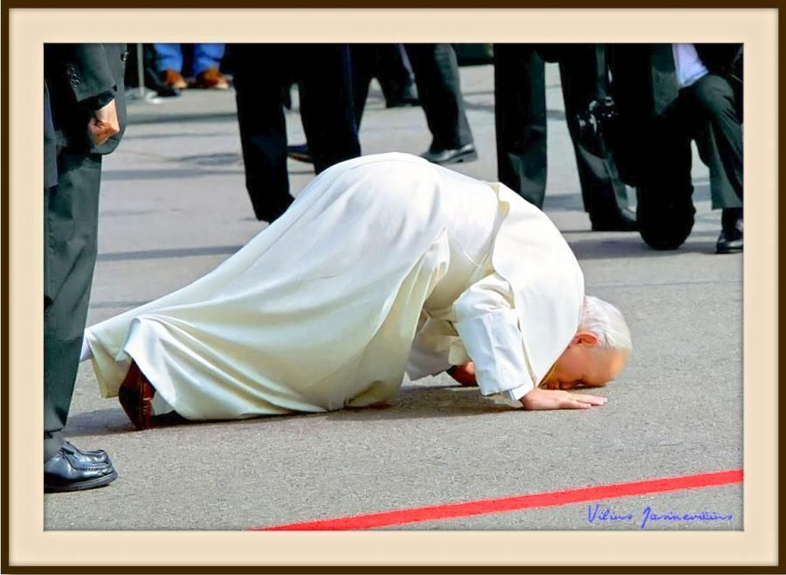
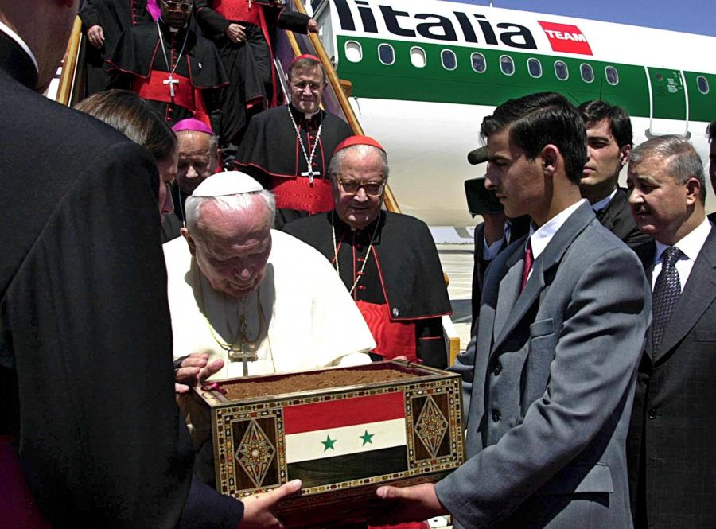
Kokia buvo viena iš svarbiausių Jono Pauliaus II tradicijų atvykus į užsienio valstybę?

Slide 14
Šv.Jono Pauliaus II mama buvo kilusi iš Lietuvos
„Kasdien meldžiuosi už Lietuvą,
nes pusė mano širdies yra Lietuvoje“.
(Jonas Paulius II)

Slide 15
Ką būtina žinoti apie istorinį Jono Pauliaus II apsilankymą Lietuvoje?
Popiežius lankėsi Lietuvoje 1993m.rugsėjo 4-8d. Tai buvo pirmas popiežiaus apsilankymas Lietuvos istorijoje.
Vizito metu jis meldėsi Vilniaus arkikatedroje prie Lietuvos globėjo šv.Kazimiero palaikų.
Meldėsi Antakalnio kapinėse prie Sausio 13-osios ir Medininkų aukų kapų.
Lankėsi Kryžių kalne ir aukojo ten šv.Mišias.
Vilniuje, Aušros vartų šventovėje kalbėjo rožinio maldą, kuri buvo transliuojama visam pasauliui.
Aplankė švč. Mergelės Marijos apsireiškimo vietą Šiluvoje.

Slide 16
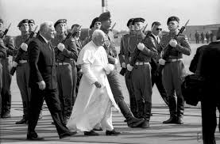
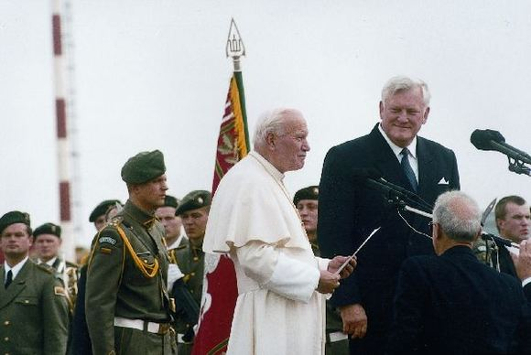
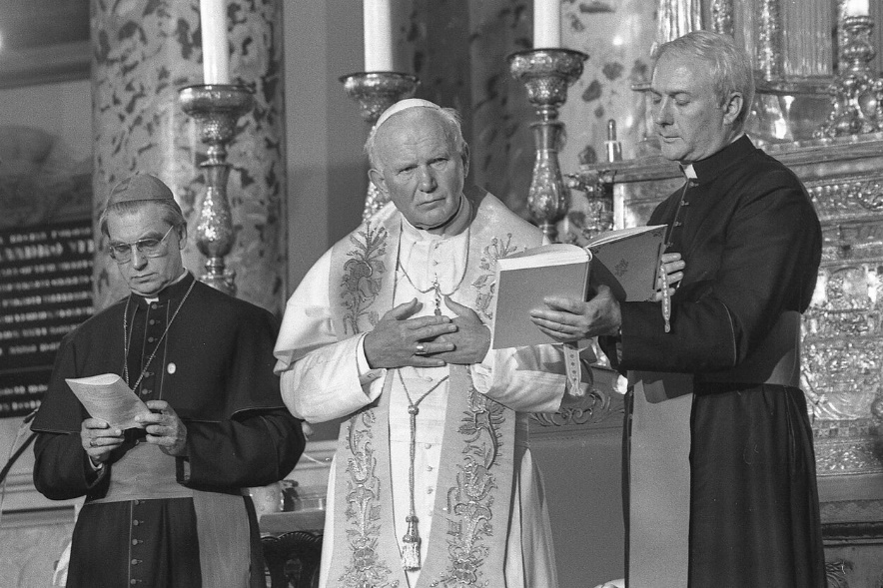
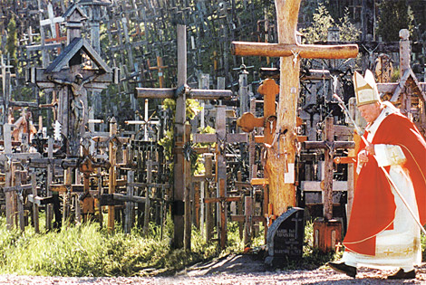
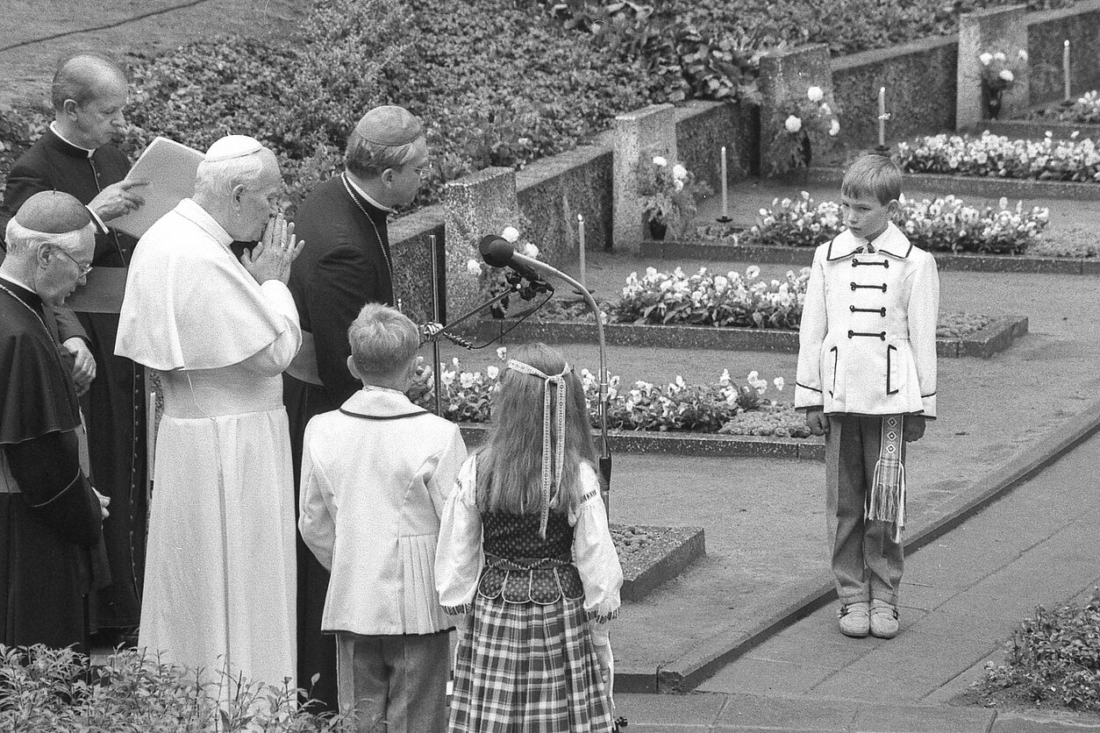
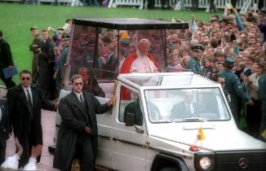
Jonas Paulius II vizitas Lietuvoje 1993m.rugsėjo 4-8d.

Slide 17
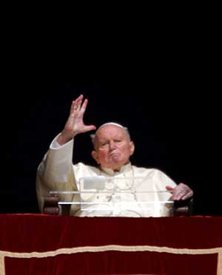
Kuo buvo ypatingas paskutinis Jono Pauliaus II pasirodymas tikintiesiems?
Šventasis Tėvas 2005m.balandžio mėnesį, kelias dienas prieš mirtį, pasirodė tikintiesiems.
Jis jau nebegalėjo kalbėti. Bet tylomis laimino susirinkusią minią.
Šis procesas vėliau buvo pavadintas
„Tylos katecheze“.

Slide 18
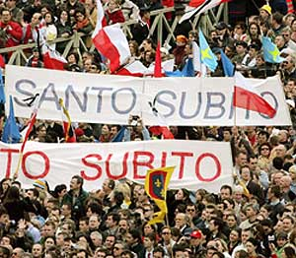
Kokį šūkį skandavo žmonės mirštant popiežiui Jonui Pauliui II?
2005-ųjų balandžio 2-ąją Romoje šimtai tūkstančiai žmonių, susirinkusiųjų Šv. Petro aikštėje, dalyvavo maldos budėjime už mirštantį popiežių Joną Paulių II. „Šventuoju nedelsiant!“ Skanduodami „Santo subito“ jie išreiškė prašymą Vatikanui paskelbti popiežių šventuoju.

Slide 19
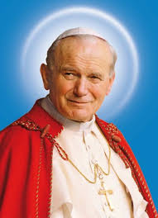
Kada Jonas Paulius II buvo paskelbtas šventuoju?
Praėjus devyneriems metams po mirties, 2014m. balandžio 27d. Jonas Paulius II buvo paskelbtas šventuoju.

Slide 20
„Mes galime būti tikri, kad mūsų mylimas Popiežius šiandien stovi prie Tėvo namų lango ir laimina mus“.
(Benediktas XVI)

Slide 21
Patikrinkime žinias

Slide 22
1. Apie kokią istorinę asmenybę kalbėjome?
-Apie popiežių Pranciškų I.
-Apie šventąjį Joną Paulių II.
-Apie popiežių Joną Paulių I.

Slide 23
2. Kiek šiemet sukanka metų nuo šv. Jono Pauliaus II gimimo?
-120 metų.
-110 metų.
-100 metų.

Slide 24
3.Kokioje valstybėje gimė šv.Jonas Paulius II ?
-Italijoje
-Lietuvoje.
-Lenkijoje.

Slide 25
4.Kaip Jonas Paulius II pasielgė su žmogumi, kuris jį sunkiai sužeidė?
-Išgijęs aplankė jį Romos kalėjime.
-Nuoširdžiai pasikalbėjo su juo kalėjimo vienutėje.
-Atleido jam.
-Tinka visi atsakymų variantai.

Slide 26
5. Kodėl Šv.Jonas Paulius II kasdien melsdavosi už Lietuvą?
- Lietuva yra Lenkijos kaimyninė šalis.
- Šv.Jonui Pauliui II patiko Lietuvos gamta.
- Šv.Jono Pauliaus II mama buvo kilusi iš Lietuvos.

Slide 27
6. Kuris variantas teisingai apibūdina šv.Joną Paulių II kaip poliglotą?
-Jis buvo geras politikas.
-Jis mokėjo daug kalbų.
-Jis mėgo tiesiog
paplepėti.

Slide 28
7. Koks teiginys geriausiai apibūdina vieną Jono Pauliaus II kaip popiežiaus ypatybę?
- Jis mėgo žiūrėti filmus apie keliones.
-Jis apibūdinamas kaip labiausiai keliavęs Katalikų Bažnyčios vadovas.
-Jis mėgo bendrauti su turistais.

Slide 29
8. Kokia buvo popiežiaus Jono Pauliaus II pozicija kitų religijų atžvilgiu?
-Visos religijos turi lenktyniauti tarpusavyje.
-Visos religijos turi puikuotis viena prieš kitą.
-Visos religijos turi tarpusavyje sugyventi taikiai.

Slide 30
9. Išvardinti 3 Lietuvos vietoves, kuriose 1993m. lankėsi Jonas Paulius II.
........................................
........................................
........................................

Slide 31
10.Kelintais metais popiežius
Jonas Paulius II buvo paskelbtas šventuoju?
-2020m.
-2002m.
-2014m.

